Slide 1
Проект «PlantManager»
Описание основных возможностей
Версия документа 1.0.0
Дата: 12.05.2021 г.
Автор: Алексей Богданов

Slide 2
Основные модули системы
Авторизация / Регистрация пользователя
Личный кабинет пользователя
Панель администратора
Модуль «Инвентарный список» (семена, рассада, удобрения и т.д.)
Модуль «Рассада» – контроль выращивания рассады
Модуль «Грядки» – контроль высаживания растений / планирование посадок
Модуль «Календарь» – календарь работ с системой напоминаний
Модуль «Статистика» – общая статистика информации по саду

Slide 3
Дополнительные модули системы
Модуль «Решение проблем» - информация для решения проблем с болезнями растений, прочими проблемами
Модуль «Справочник» – справочная информация по растениям, уходу за растениями, удобрениям и т.п.
Модуль «Блог» – ведение блога о своем саде / огороде
Модуль «Экономика» – оценка затрат
Модуль «Форум» – обмен опытом садоводства
Модуль «Поиск» – поиск информации по сайту
Модуль «Интеграция» – интеграция с коммерческим площадками
Модуль «Реклама» – размещение контекстной рекламы.

Slide 4
Модуль «Авторизации / Регистрации»
Данный модуль предназначен для регистрации новых пользователей или авторизации существующих. Авторизованный пользователь получает доступ в личный кабинет, в котором может использовать остальные модули системы сохраняя информацию о своем саде / огороде.
Для авторизации планируется использовать на начальном этапе систему регистрации / авторизации, встроенную в Laravel с небольшими изменениями в дальнейшем (отдельные поля ввода имени, отчества и фамилии пользователя, а так же, опционально, имени пользователя на сайте – возможно использовать адрес электронной почты для этого)

Slide 5
Модуль «Личный кабинет»
Модуль личного кабинета предоставляем обособленный доступ пользователя к другим модулям системы. Здесь сохраняются данные введенные пользователем, ведется система уведомлений для этого пользователя и т.п.
Позволяет предотвратить доступ к личным данным пользователя.

Slide 6
Модуль «Панель администратора»
Модуль для администрирования сайта: добавления / удаления и редактирования информации в базе данных (семена, растения, удобрения, болезни растений, вредители и т.п.)
Решение технических проблем.
Отчеты по функционированию сайта.
Прочие опции.
Доступ пользователям к этому разделу закрыт. Возможно создание нескольких пользователей с правами «администратора» но разным уровнем доступа, например кураторов различных разделов сайта и одного главного администратора.

Slide 7
Модуль «Инвентарный список»
Модуль обеспечивающий информацию о наличии у пользователя определенных материалов для сада: семян, удобрений, рассады (приобретенной) и т.п. Является основой для других модулей. Информация из этого каталога используется в других модулях системы, что позволяет контролировать текущий статус по всем материалам для сада. Другие модули контролируют, например, затраты используя информацию из этого раздела, сроки годности (семян, препаратов …), возможность формирования списка покупок для восполнения запасов и т.п.
При использовании семян в модуле «Рассада» – их количество в этом списке автоматически уменьшается.

Slide 8
Модуль «Рассада»
Данный модуль предназначен для ведения контроля за выращиванием рассады. Позволяет выбрать размеры паллеты для рассады например 3х3 или 6х6 ячеек (на начальном этапе можно жестко задать несколько вариантов, в дальнейшем пользователь может сам выбирать произвольный).
Выбор семян происходит из имеющихся в наличии в инвентарном списке. Отрисовка ячеек либо просто стандартными средствами HTML/CSS, либо веб графика (Canvas). На текущем этапе, наверное, предпочтительней первый вариант.
По «нажатию» на ячейку можно получить информацию о типе семян, дате посадки, ожидаемой дате готовности рассады, статистике и т.п.
Можно настроить напоминание о поливе, подкормках, пикировке рассады.

Slide 9
Модуль «Грядки» - часть 1
Это наверное один из самых главных модулей системы. Позволяет планировать и контролировать посадку растений (из семян и рассады) на грядках / в теплице.
Аналогично модулю «Рассада» - создаются грядки определенного размера или же, для упрощения на текущем этапе, можно просто задать количество квадратных ячеек (10х10, 25х25 или 50х50 см) и принять, что растения высаживаются в центр ячейки.
Модуль позволяет контролировать правильное расстояние меду растениями, правильное соседство растений, соблюдать севооборот (учет посадок прошлых лет на этом месте).
Вести контроль за состоянием посадок, устанавливать напоминания о необходимых работах: поливе, подкормках, обработках от болезней и вредителей.

Slide 10
Модуль «Грядки» - часть 2
Добавление растений на грядки из списка модуля «Рассада» (для рассады) и «Инвентарный список» для семян и покупной рассады.
Добавление путем выбора из списка или путем перетягивания иконок необходимых растений в ячейки грядок.
При нажатии на ячейку выводится информация о текущем растении, дате посадки, ожидаемой дате сбора урожая, заметках о выращивании (обработки, подкормки, болезни, вредители).
В календарь можно вносить напоминания о необходимости проведения работ: поливе, подкормках, обработках от болезней и вредителей.
Для каждой грядки ведется список выполненных работ: поливы, обработки, пикировка, удобрения и т.п. отмеченные как выполненные с указанием даты и времени.

Slide 11
Модуль «Календарь»
Данный модуль совмещает в себе «лунный календарь садовода» с информацией о благополучных или не благополучных днях для ведения определенных работ в саду и календаря с напоминаниями о необходимости выполнения определенных работ с рассадой / на грядках.
Возможность посмотреть прошедшие события, отметить их как выполненные или посмотреть пропущенные.
Посмотреть запланированные события на ближайшее время.
Отображение календаря: год, полугодье, квартал, месяц, неделя.

Slide 12
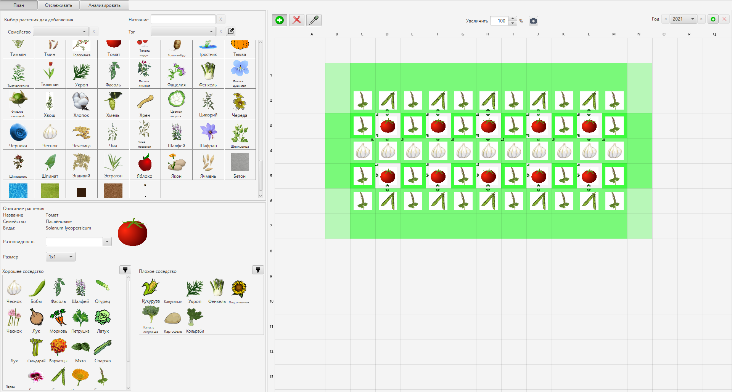
Пример возможного оформления грядок
Пример взят из ПО KitchenGardenAid2. В нем грядки «рисуются» интерактивно путем «перетаскивания»
необходимых растений из списка. Зеленый цвет – хорошая совместимость растений.
Грядка
Список растений
Информация о
выбранном
растении
Информация о совместимости растений

Slide 13
Модуль «Статистика»
Модуль общей статистики по саду / огороду. Выводится статистическая информация о семенах, рассаде, растениях на грядках.
Например по семенам можно отметить всхожесть семян, дать оценку качеству.
Предоставить общую информацию о количестве растений (первоначально высаженных и текущем состоянии).
Количестве обработок.
Отдельно вывести если есть пропущенные работы, не отмеченные в календаре.

Slide 14
Дополнительные модули
Информация по дополнительным модулям системы будет добавлена позднее.

Slide 15
Объем работ и сроки
Поскольку сроки работы над начальной версией проекта весьма ограничены, предлагаю на начальном этапе ограничится определенным ограниченным набором данных (например всего несколькими видами овощей), отработать на них вариант работы системы, а затем уже расширять список и развивать систему.

Slide 16
Используемое в разработке ПО
Было согласовано, что для фронтэнд разработки в данном проекте будет использоваться фреймворк Vue.js версии 2.х, а для бекэнд разработки Laravel 8.x.
База данных: MySQL 8.x
Репозиторий проекта на Github:
https://github.com/agb2008/PlantManager

Slide 17
Обратная связь
Ваши предложения, замечания и идеи направляйте в Telegram канале проекта или направляйте на почту gb_plantmanager@mail.ru

